Slide 1
利用单细胞测序技术研究小鼠中胚层细胞 的命运决定过程 中期答辩
化生2101 刘般若 指导老师：王然研究员
2025年4月16日

Slide 2
当前已完成的工作
对全数据集细胞进行降维分析，确定了上胚层细胞下游的多条发育路径并将其可视化。
使用DPT算法进行拟时序分析，获得了初步结果。
原条细胞为发育路径分支点，分别找到了下游的新生中胚层细胞、前原条细胞和上游原条细胞的差异基因，并进行了基因本体论分析，确定了原条细胞下游命运决定因素。
使用python语言开发了单细胞测序数据分析工作流，并完善了代码注释和文档说明，上传至GitHub。https://github.com/herminyliu/sc-fyp

Slide 3
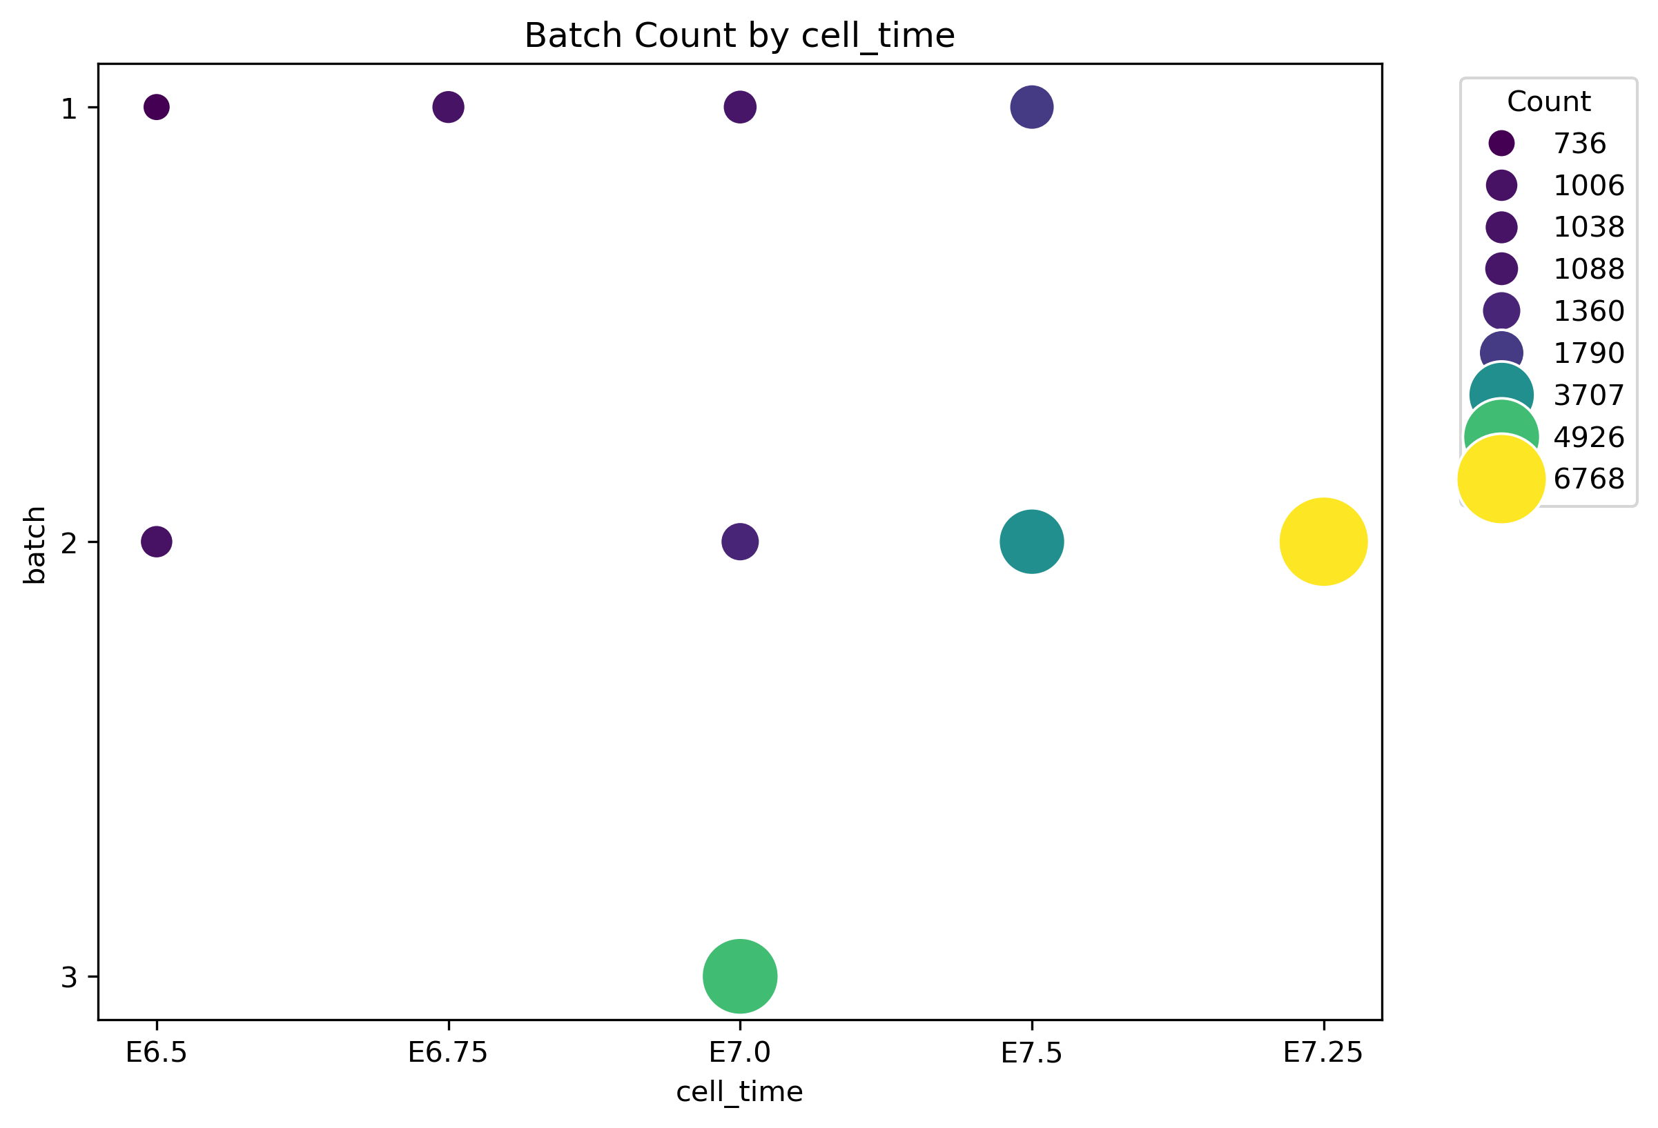
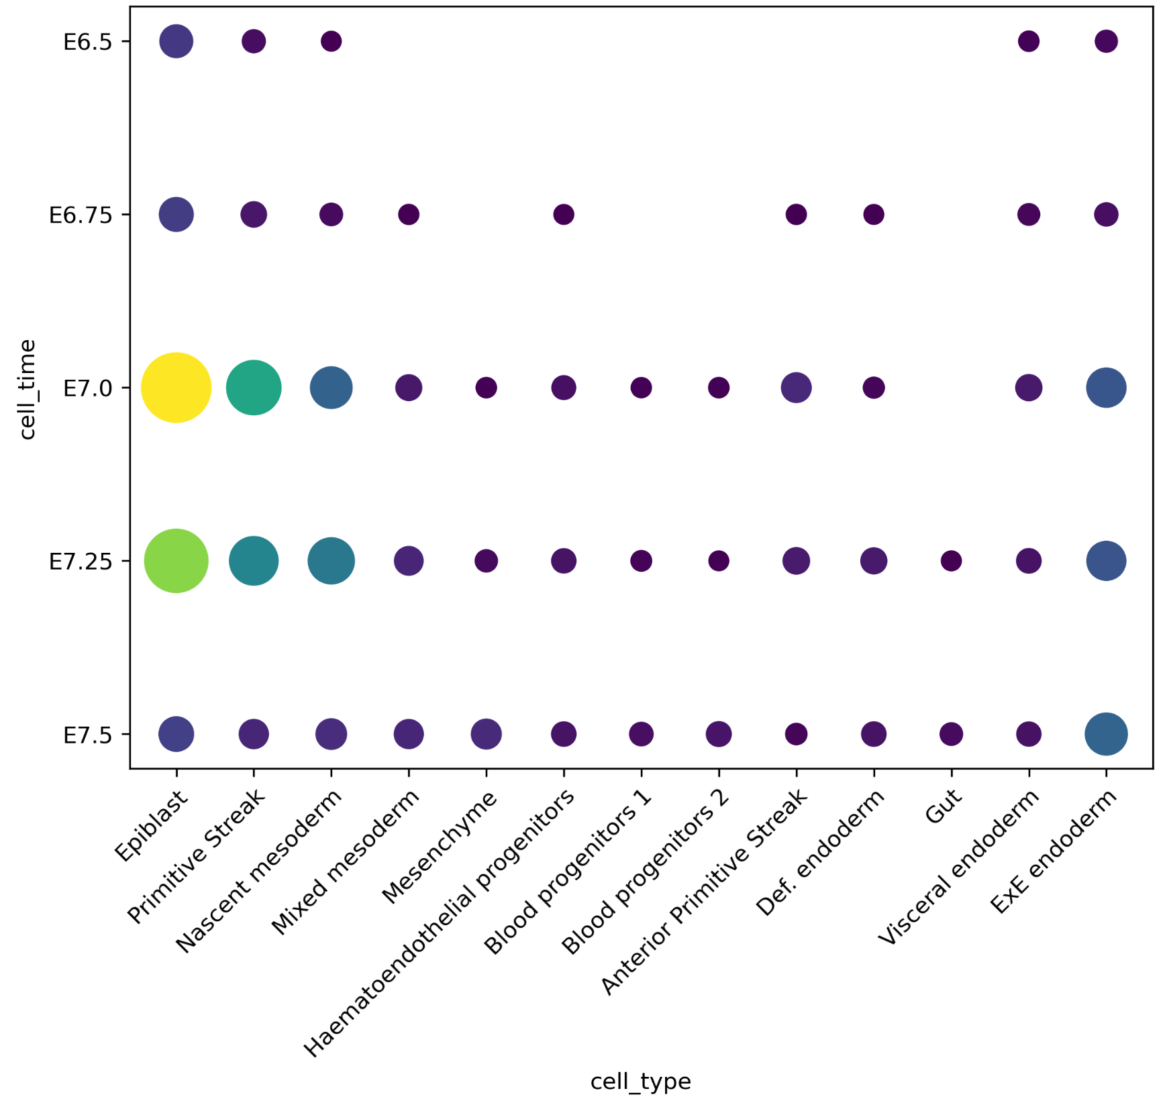
数据分布情况

Slide 4
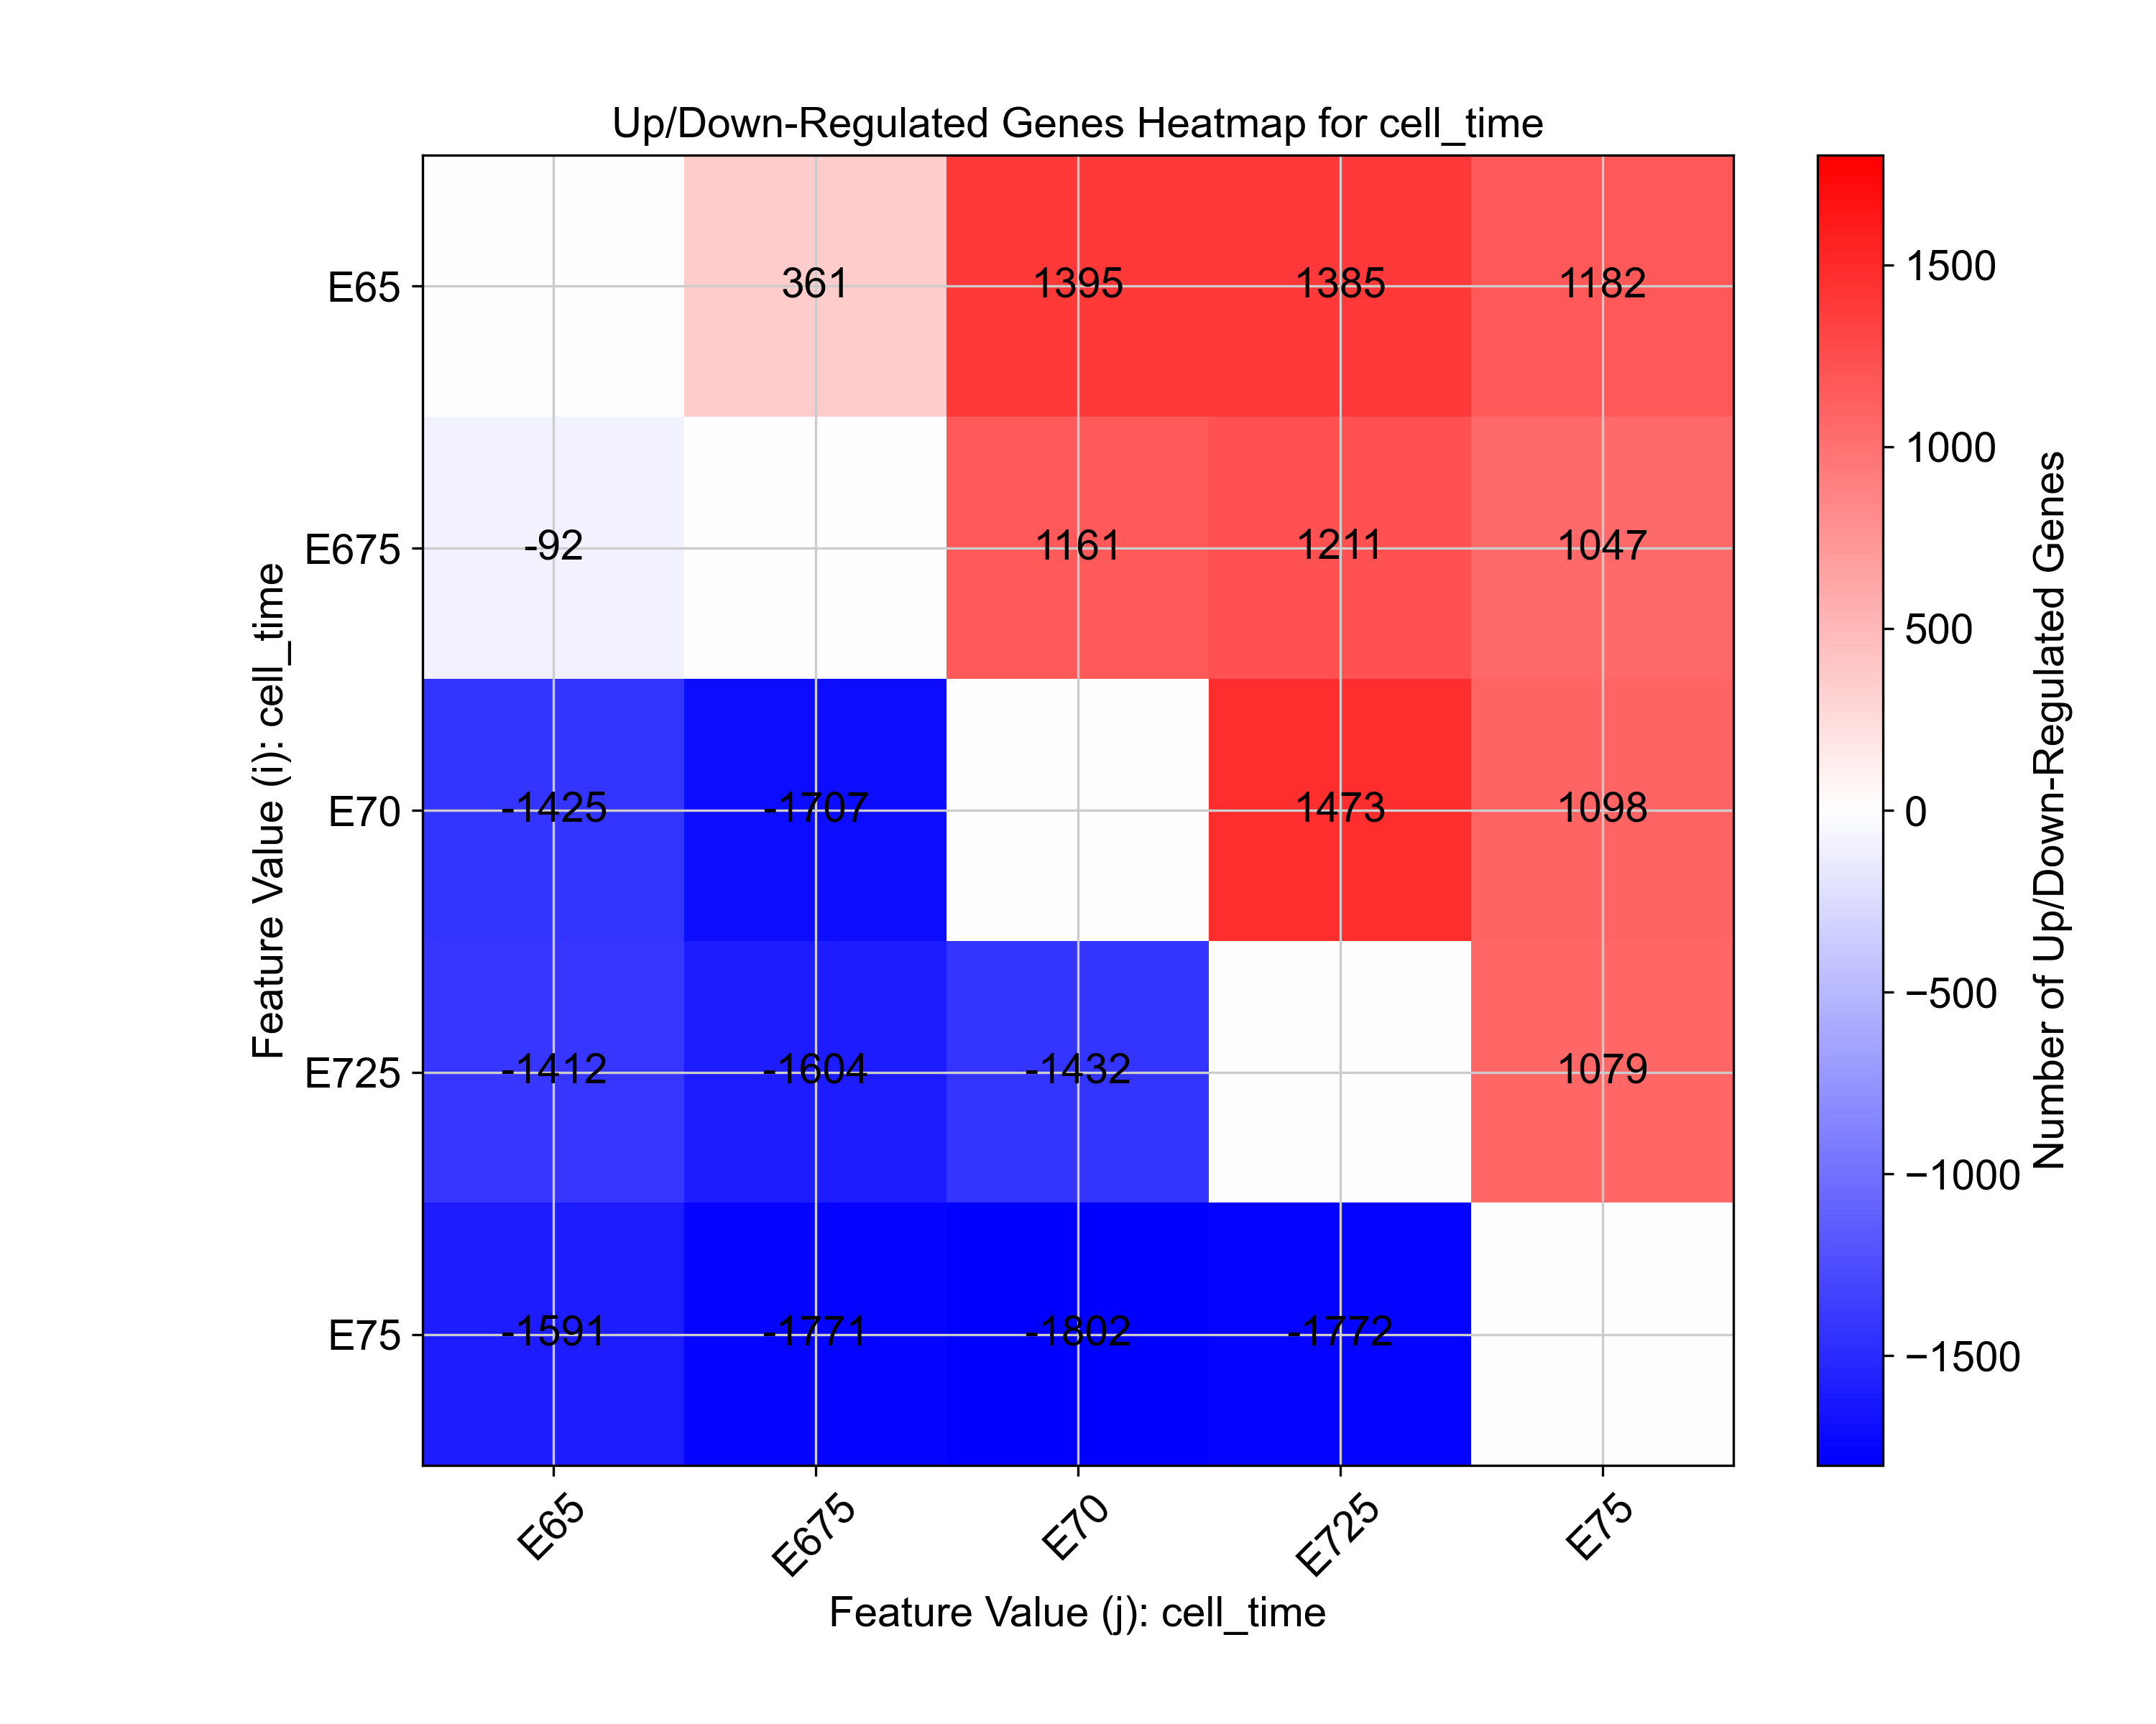
数据分布情况

Slide 5
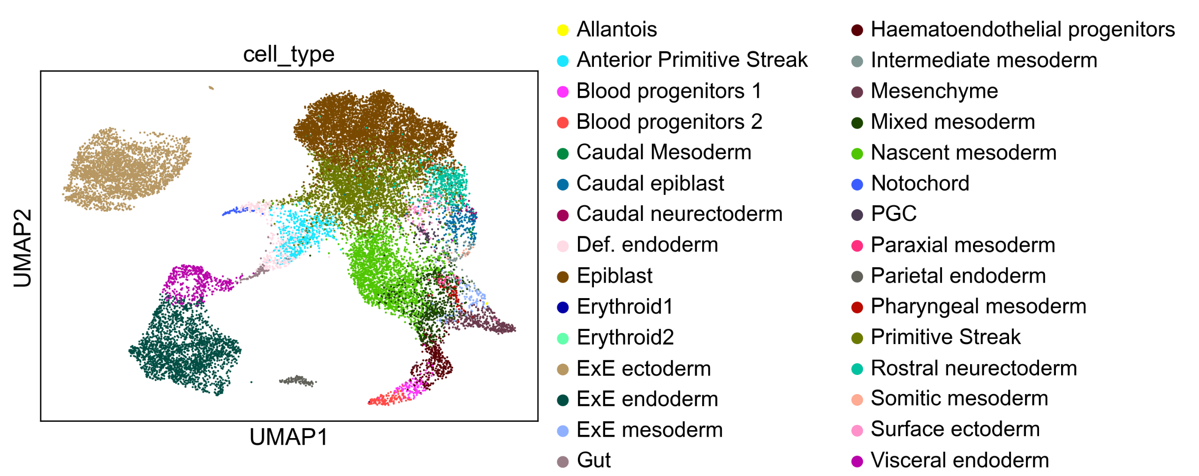
UMAP降维图

Slide 6
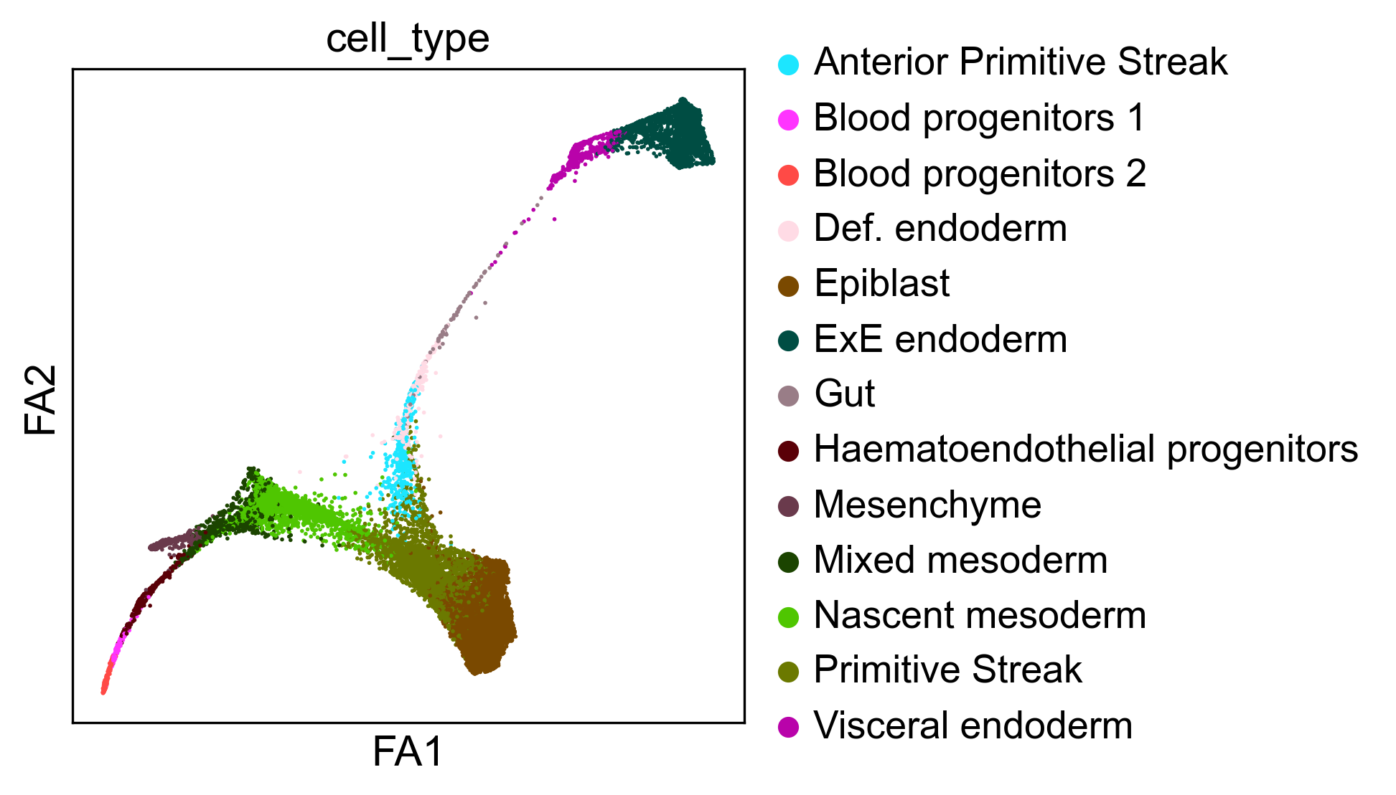
上胚层—血液发育路径 流形发育图

Slide 7
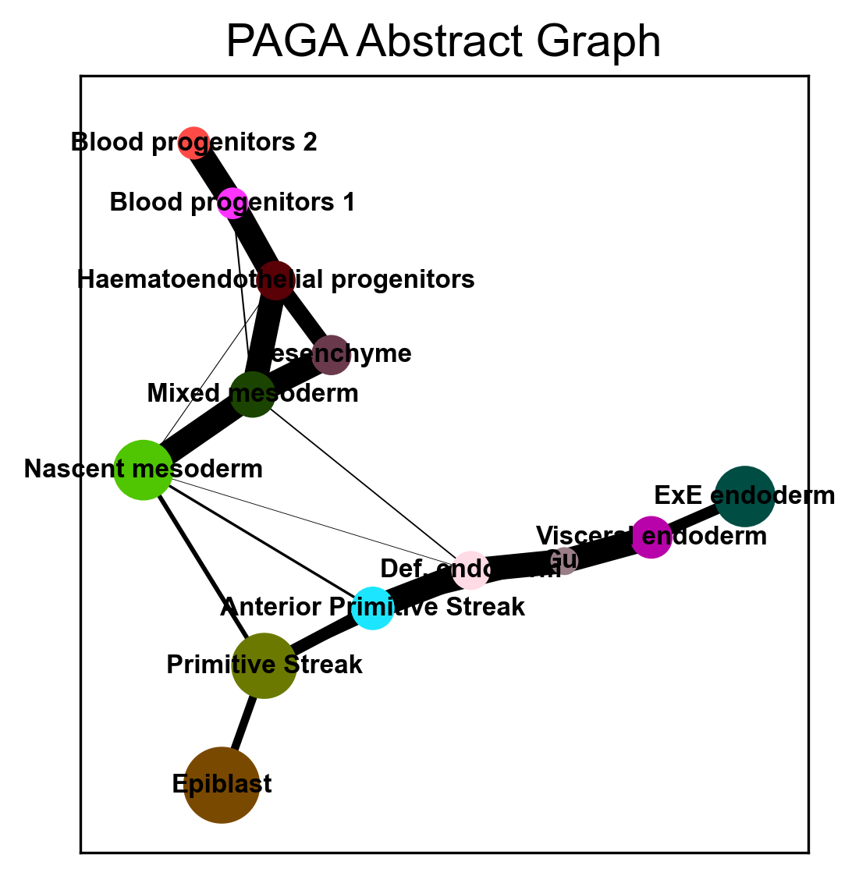
上胚层—血液发育路径 PAGA抽象图

Slide 8
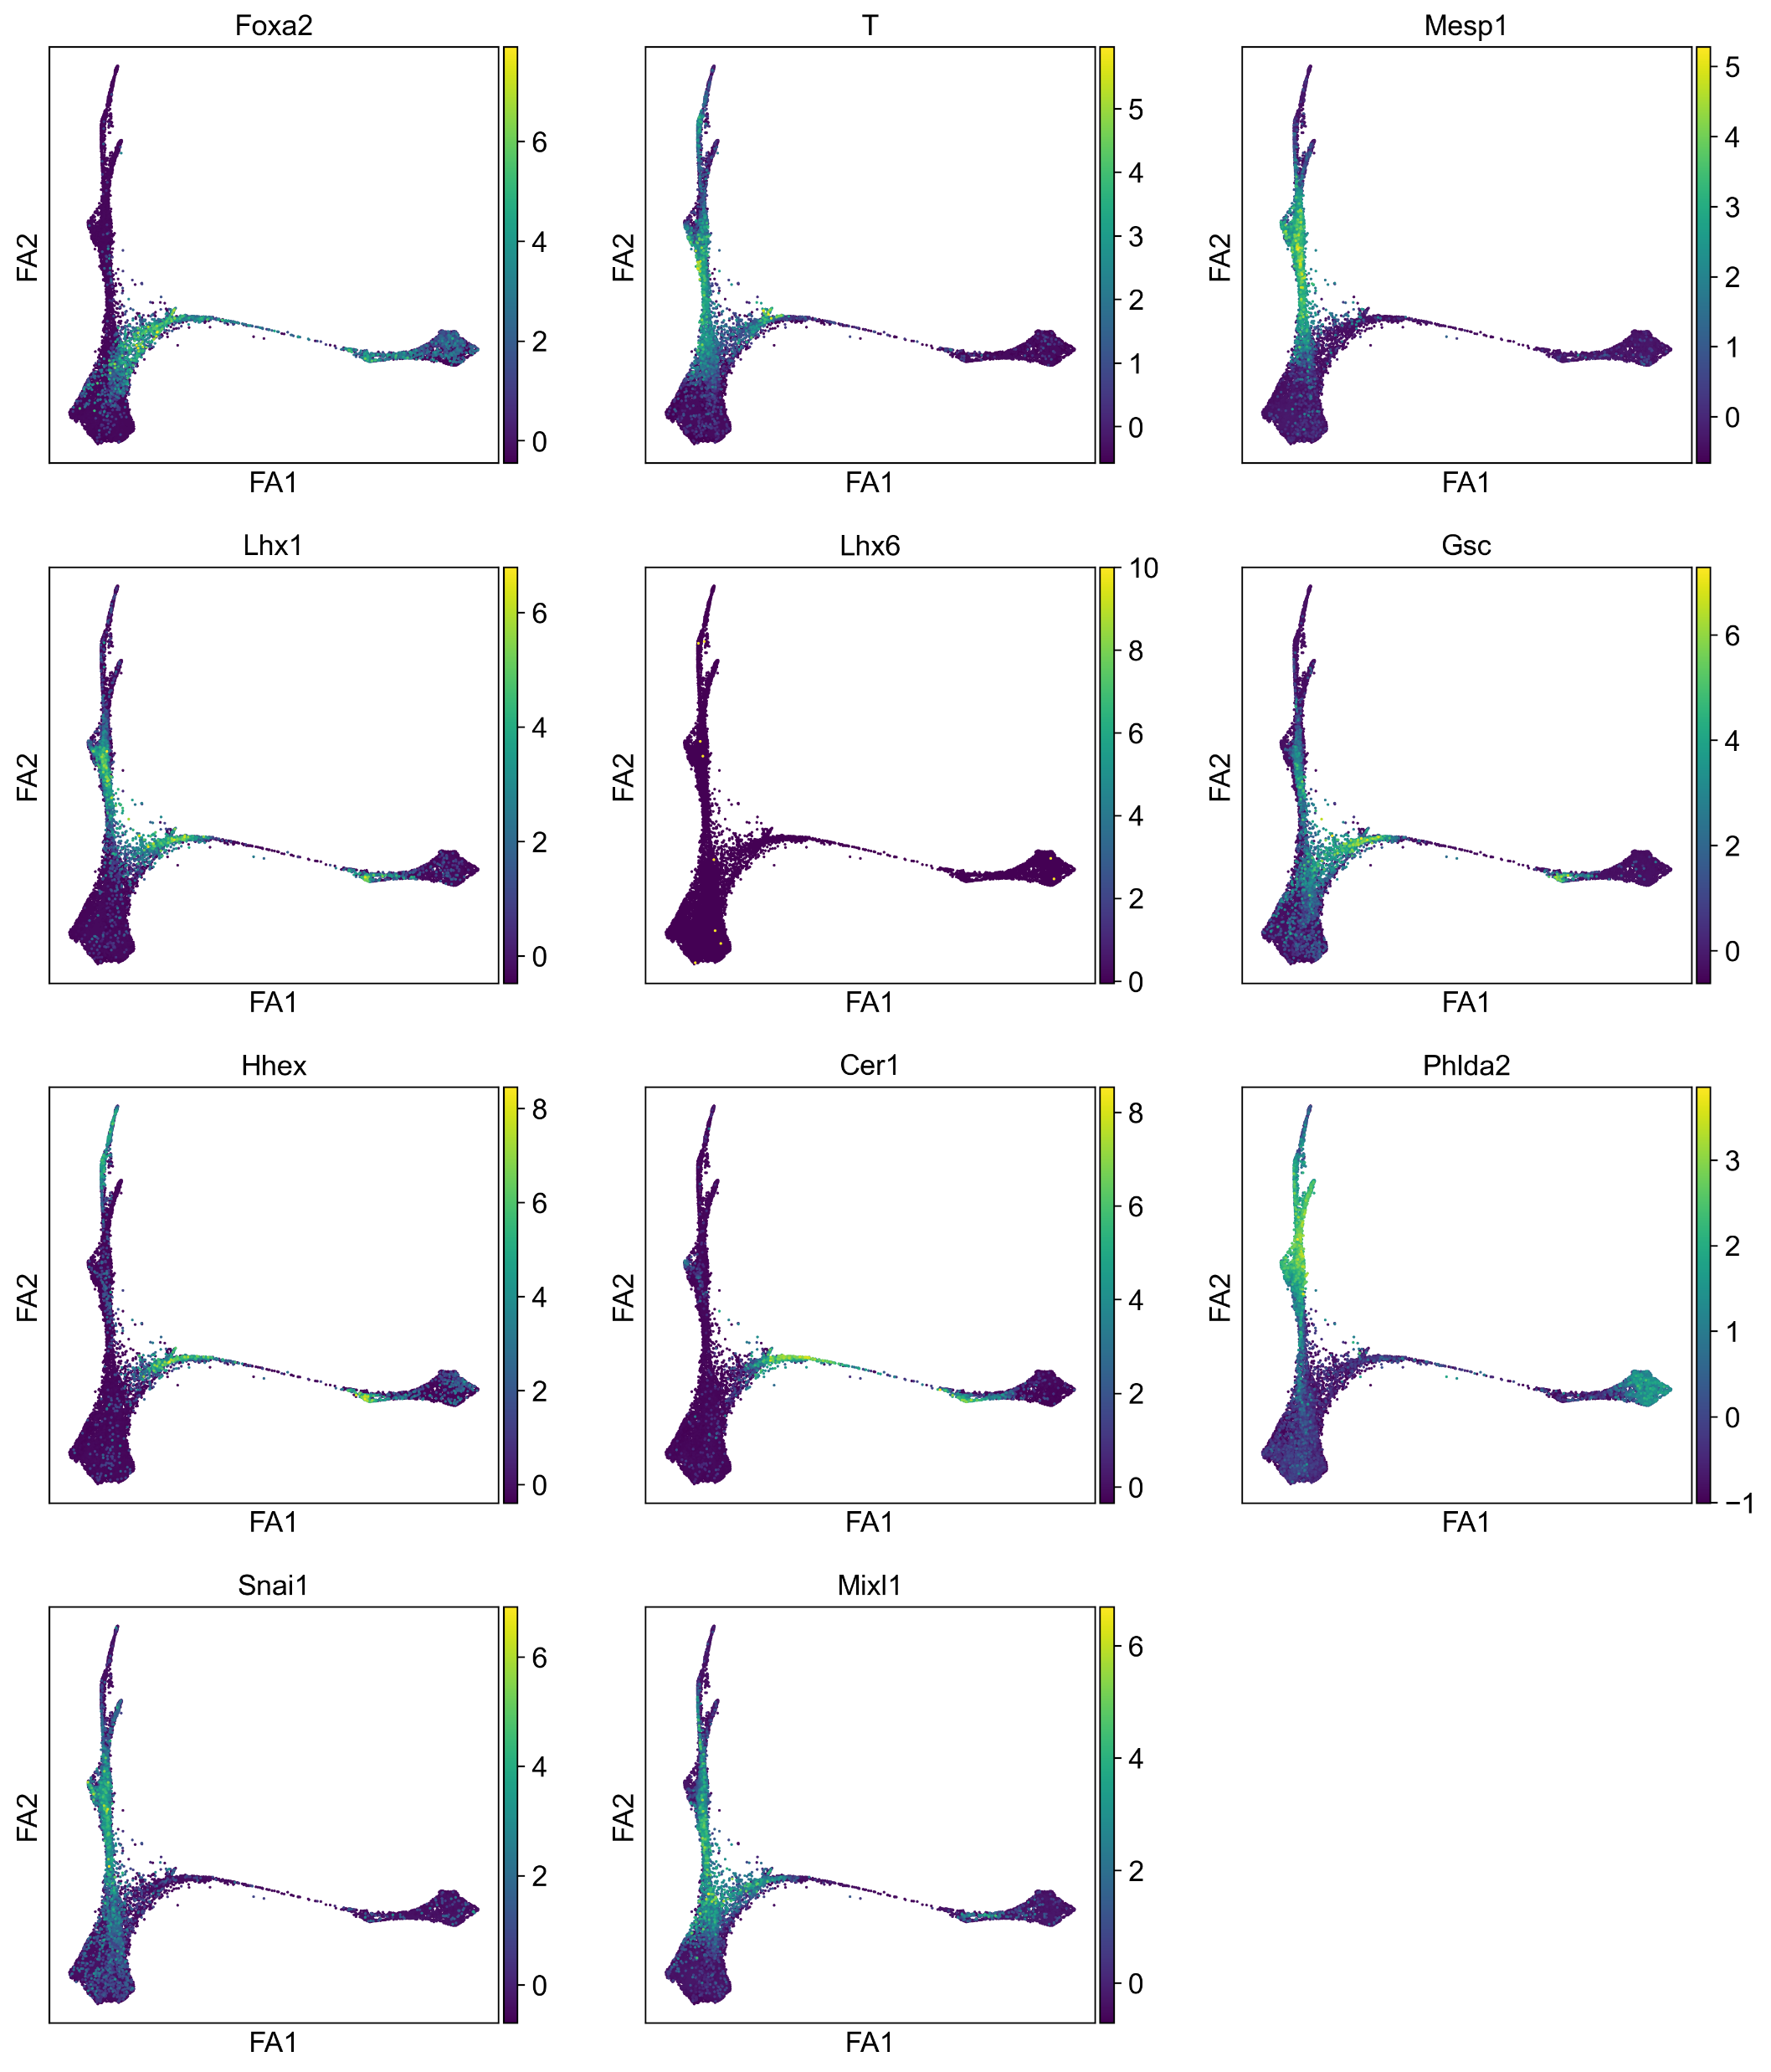
基因着色发育图

Slide 9
基因着色发育图

Slide 10
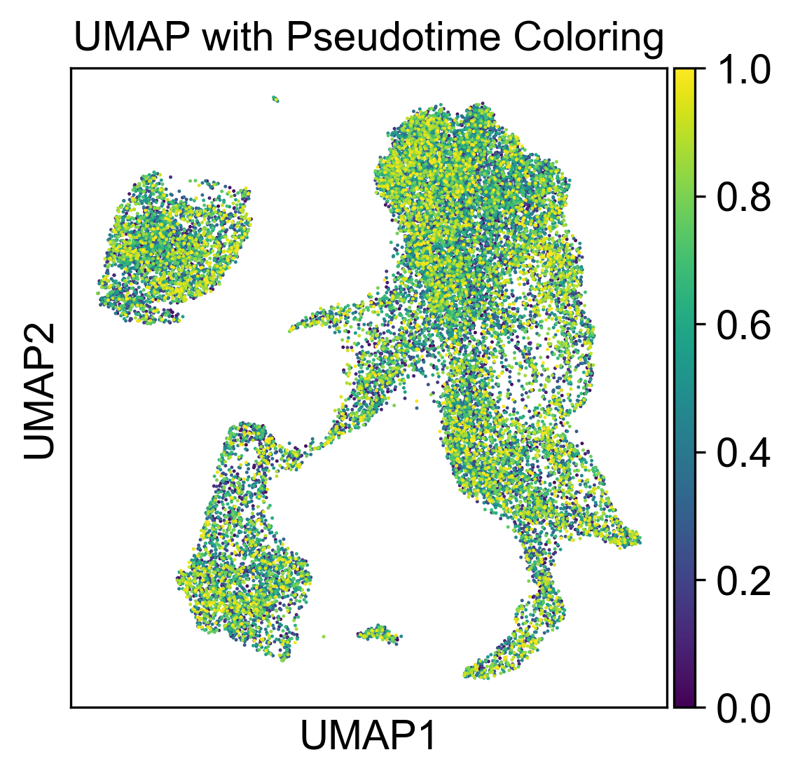
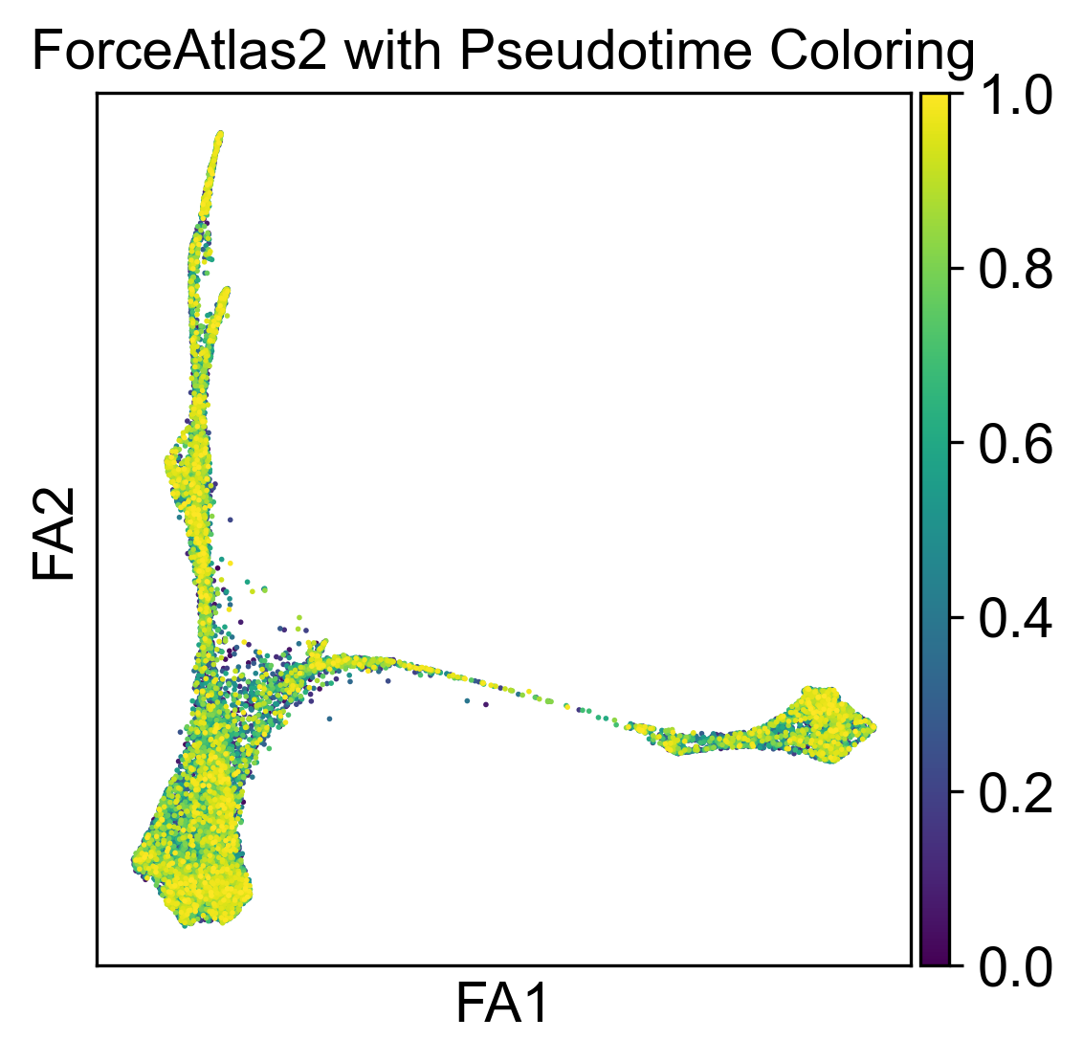
DPT拟时序算法结果图

Slide 11
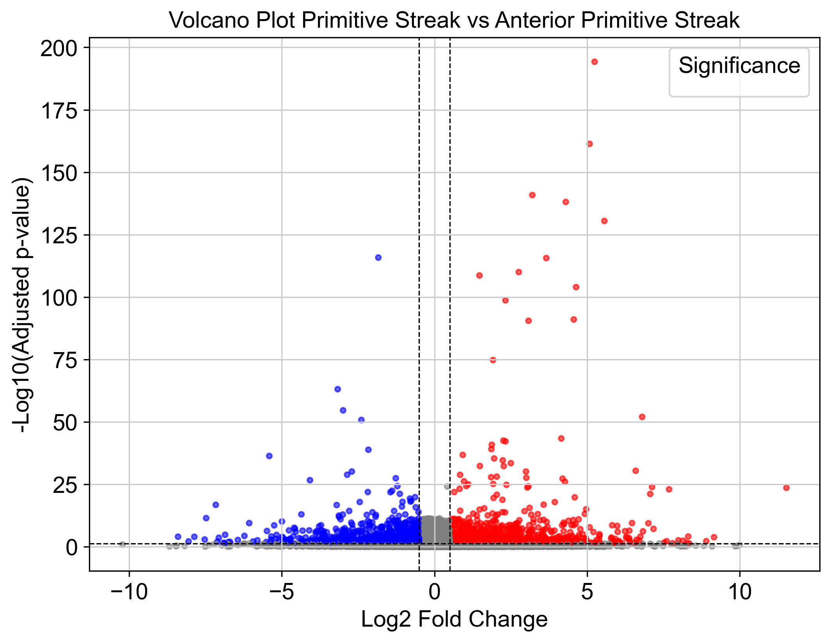
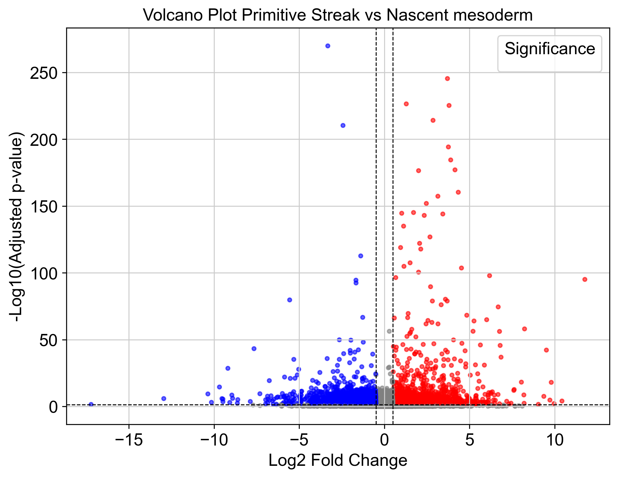
原条细胞和其下游细胞间的表达差异

Slide 12
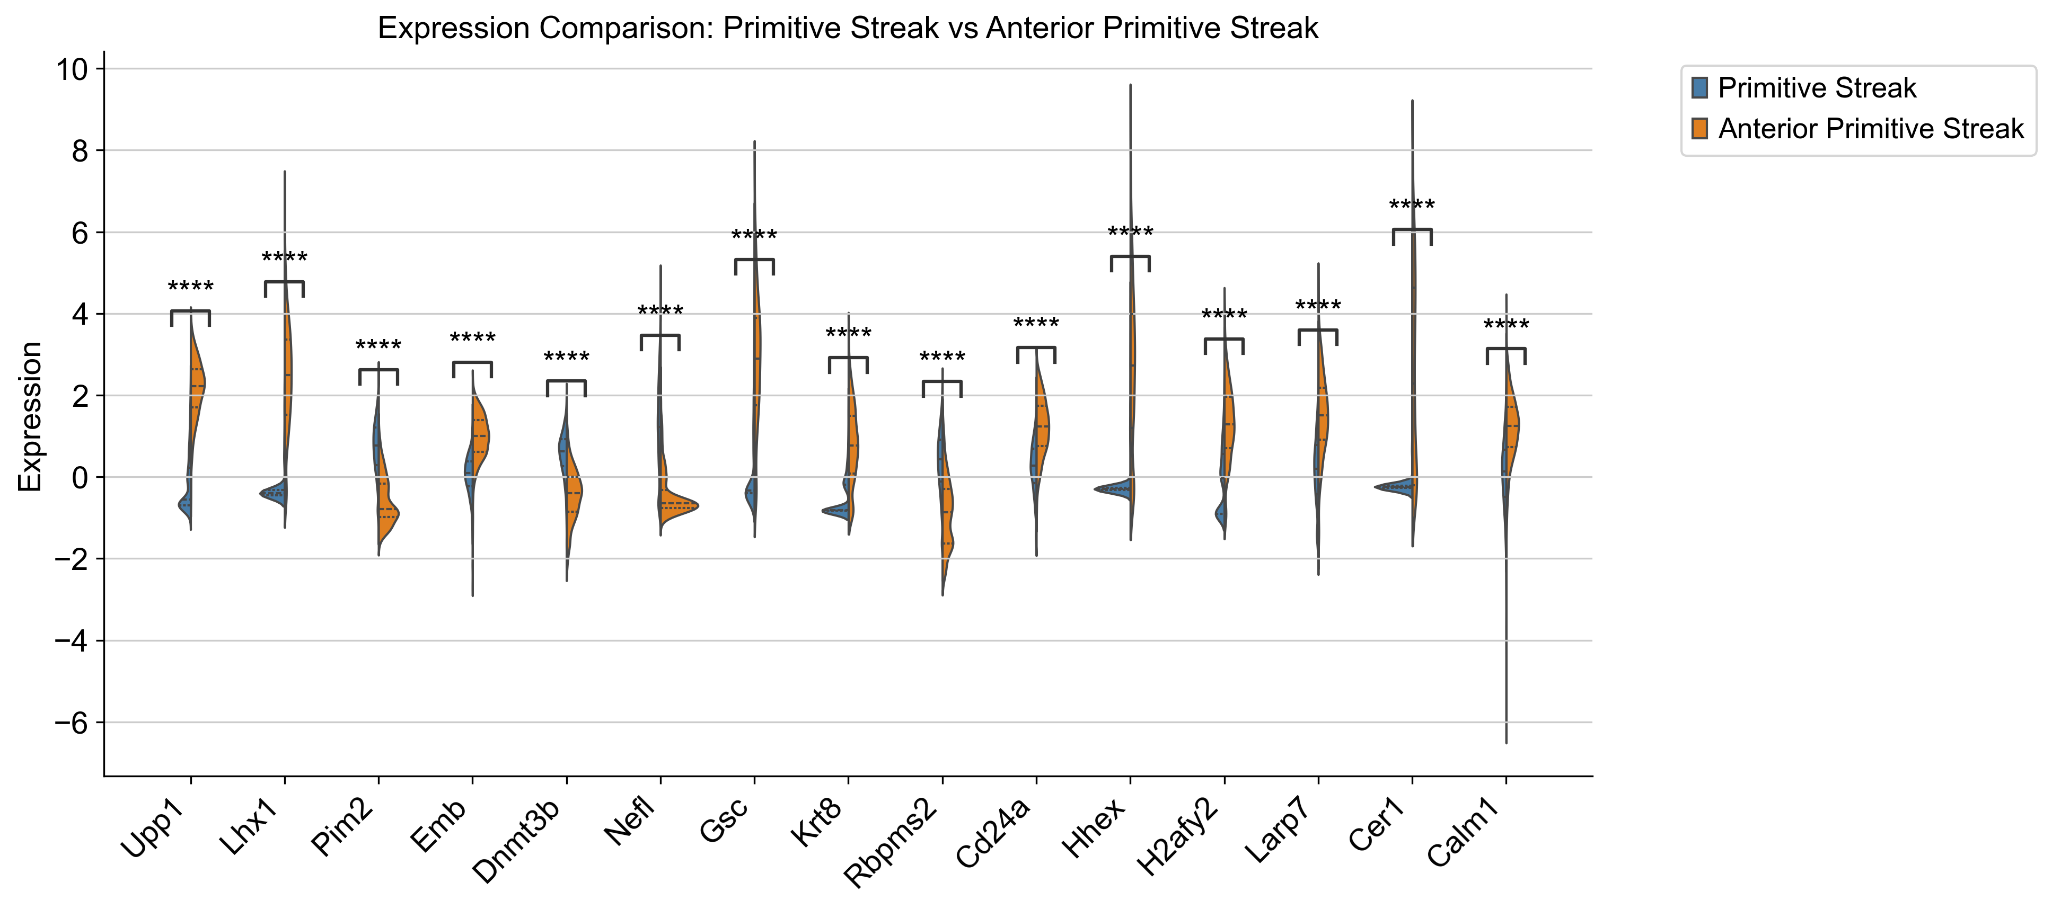
前原条细胞相较于原条细胞的表达差异

Slide 13
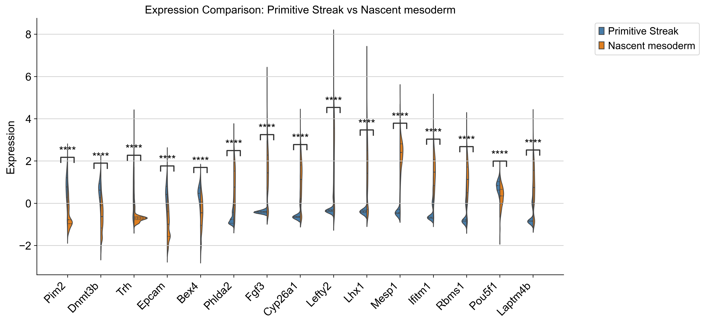
新生中胚层细胞相较于原条细胞的表达差异

Slide 14
原条细胞发育分叉点差异表征 660/18210个基因

Slide 15
原条细胞发育分叉点差异表征 660/18210个基因

Slide 16
后续工作
进一步深度挖掘差异基因的生物学意义。
完善拟时间分析，找到更合适的拟时间算法。

Slide 17
参考文献
1. Wang, R., et al., Integration of Computational Analysis and Spatial Transcriptomics in Single-cell Studies. Genomics, Proteomics & Bioinformatics, 2023. 21(1): p. 13-23.
2. Ringnér, M., What is principal component analysis? Nat Biotechnol, 2008. 26(3): p. 303-4.
3. Kobak, D. and P. Berens, The art of using t-SNE for single-cell transcriptomics. Nat Commun, 2019. 10(1): p. 5416.
4. Becht, E., et al., Dimensionality reduction for visualizing single-cell data using UMAP. Nat Biotechnol, 2018.
5. Langfelder, P. and S. Horvath, WGCNA: an R package for weighted correlation network analysis. BMC Bioinformatics, 2008. 9: p. 559.
6. Haghverdi, L., et al., Diffusion pseudotime robustly reconstructs lineage branching. Nat Methods, 2016. 13(10): p. 845-8.
7. Jin, S., et al., scEpath: energy landscape-based inference of transition probabilities and cellular trajectories from single-cell transcriptomic data. Bioinformatics, 2018. 34(12): p. 2077-2086.
8. Wang, R., et al., Time space and single-cell resolved tissue lineage trajectories and laterality of body plan at gastrulation. Nature Communications, 2023. 14(1): p. 5675.
9. Qiu, C., et al., Systematic reconstruction of cellular trajectories across mouse embryogenesis. Nature Genetics, 2022. 54(3): p. 328-341.
10. Wagner, D.E., et al., Single-cell mapping of gene expression landscapes and lineage in the zebrafish embryo. Science, 2018. 360(6392): p. 981-987.
11. Farrell, J.A., et al., Single-cell reconstruction of developmental trajectories during zebrafish embryogenesis. Science, 2018. 360(6392): p. eaar3131.
12. Green, G.S., et al., Cellular communities reveal trajectories of brain ageing and Alzheimer’s disease. Nature, 2024. 633(8030): p. 634-645.
13. Kirschenbaum, D., et al., Time-resolved single-cell transcriptomics defines immune trajectories in glioblastoma. Cell, 2024. 187(1): p. 149-165.e23.
Schiebinger, G., et al., Optimal-Transport Analysis of Single-Cell Gene Expression Identifies Developmental Trajectories in Reprogramming. Cell, 2019. 176(4): p. 928-943.e22.

Slide 18
恳请老师批评指正！
利用单细胞测序技术研究小鼠中胚层细胞 的命运决定过程 中期答辩
化生2101 刘般若 指导老师：王然研究员
2025年4月16日

